Slide 1
Bilanzpolizei ante portas
Dr. Dieter Christian, FH Campus Wien, Tax Management, Forschung und Lehre
Priv.-Doz. Dr. Georg Eckert, WKKLaw, Partner
Mag. (FH) Gordon Schlögel, KPMG, Manager

Slide 2
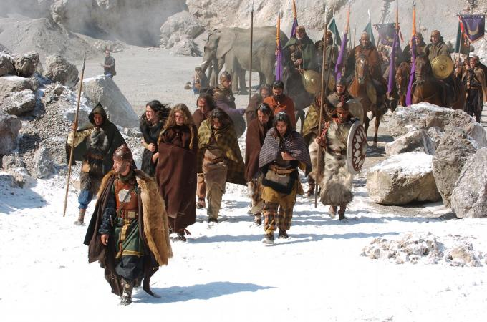
Hannibal (von Karthago) überquert die Alpen (218 v. Chr.)

Slide 3
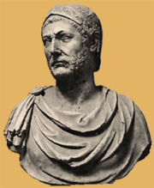
Hannibal ante portas
Das bekannte Zitat ist eigentlich falsch
Hannibal befand sich nie unmittelbar vor den Toren Roms
Zutreffender wäre „Hannibal ad portas“, d.h.
In der Nähe der Tore Roms
Auf dem Weg zu den Toren Roms

Slide 4
Bilanzpolizei
Ante portas oder ad portas?
Bislang „ad portas“
Nunmehr „ante portas“
Rechungslegungs-Kontrollgesetz

Slide 5
Themen
Rechtliche Aspekte zum neuen Prüfverfahren
Herausforderungen und Praxistipps für Unternehmen
Problembereiche und häufige Fehler in deutschen IFRS-Abschlüssen

